Slide 1
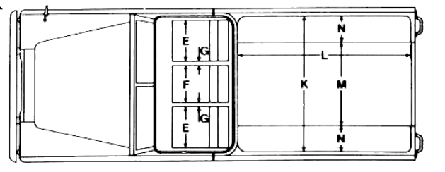
Hauptscheinwerfer x2
Abgeblendet
Fernlicht
Blinker
Rechts x2
Links x2
Warnblink x4
Positionslicht vorne x2
Rückfahrlicht
Nebellicht?
Kennzeichenlicht

Slide 2
Kanal | LED | Name | Funktion | Farbe | Spannung | Position | Kanal
1 | 1 | Scheinwerfer | Abblendlicht | Weiß |  | VSR | 1
 | 2 | Scheinwerfer | Abblendlicht | Weiß |  | VSL | 1
 | 1 | Scheinwerfer | Fernlicht | Weiß |  | VSR | 2
 | 2 | Scheinwerfer | Fernlicht | Weiß |  | VSL | 2

Slide 3
Taste | Action | Funktion | Licht | Abhängigkeit
1 - Loop | 1x | Standlicht | Positionslicht VSR VSL Rücklicht inkl Bremslicht RSR RSL Kennzeichenlicht Rear Amaturenbrett Innenlicht?
 | 2x | Licht an | + Scheinwerfer Abblendlicht VSR VSL
 | 3x | Standlicht | Scheinwerfer aus
 | 4x | Licht aus | Alles aus
2 - Switch | 1x | Fernlicht an | Scheinwerfer Fernlicht VSR VSL | Licht an
 | 2x | Fernlicht aus | Scheinwerfer Abblendlicht VSR VSL | Licht an
3 - Check | No Throttle | Bremslicht an | Rücklicht Bremslicht RSR RSL an
 | Throttle | Bremslicht aus | Rücklicht Bremslicht RSR RSL aus
4 - Check | Throttle Rear | Rückfahrlicht an | Rückfahrlicht an
 | No Throttle | Rückfahrlicht aus | Rückfahrlicht aus
5 - Switch | 1x | Warnblinken an | Blinker all an
 | 2x | Warnblinken aus | Blinker all aus
6 - Switch

